Slide 1
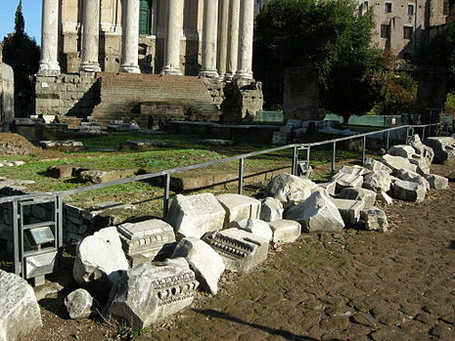
Roma - Foro Regia nell’età di Servio Tullio
Lastra di terracotta con Minotauro

Slide 2
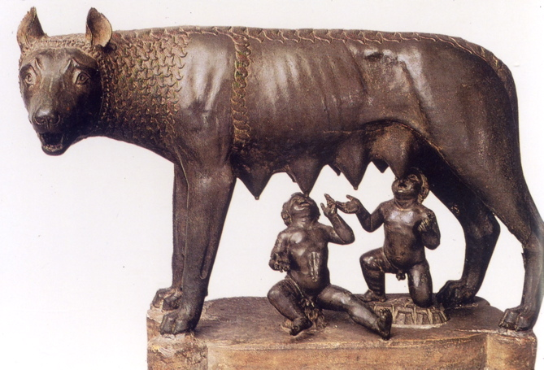
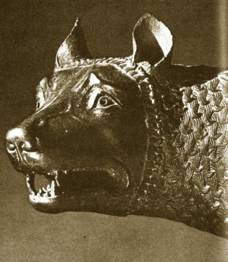
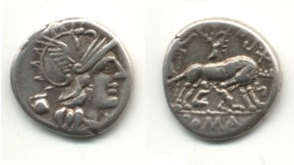
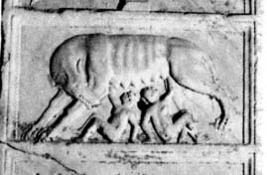
Lupa capitolina
opera di Vulca?
rinvenuta sul Campidoglio
nel I sec. a.C.,colpita dal fulmine
Datazioni: VII-VI o V-IV sec. a.C.;
postantico: 650 d.C., copia med.
XI- XII sec. d.C. (gemelli XV sec.)

Slide 3
